Slide 1
주 예수 내가 알기 전
주 예수내가 알기전날 먼저사랑했네
그 크신사랑- 나타나내 영혼거듭났네
1-6

Slide 2
주 내맘에늘 계시고 나 주의안에 있어
저 포도비유- 같으니참 좋은나의친구
2-6

Slide 3
내 친구되신 예수님날 구원하시 려고
그 귀한몸을- 버리사 내 죄를대속했네
3-6

Slide 4
나 주님을늘 믿으며 그 손을의지 하고
내 몸과맘을- 바쳐서끝 까지충성 하리
4-6

Slide 5
내 진실하신 친구여 큰 은혜내려주사
날 항상보호- 하시고 내방패되옵소서
5-6

Slide 6
그 풍성한참 사랑을뉘 능 히끊을소 냐
날 구원하신- 예수는참좋은나의친구
6-6

Slide 7
주 음성 외에는
주 음성외에는 더 기쁨없도다
날 사랑하신 주 늘 계 시옵소 서
1-8

Slide 8
기 쁘 고기쁘도다 항 상기쁘도다
나 주 께왔사오니복 주옵소서
2-8

Slide 9
나 주께왔으 니 복 주시옵소서
주 함 께계시면 큰 시 험이기 네
3-8

Slide 10
기 쁘 고기쁘도다 항 상기쁘도다
나 주 께왔사오니복 주옵소서
4-8

Slide 11
주 떠 나가시면 내 생 명헛되네
즐 겁 고슬플때 늘 계 시옵소서
5-8

Slide 12
기 쁘 고기쁘도다 항 상기쁘도다
나 주 께왔사오니복 주옵소서
6-8

Slide 13
그 귀 한언약을 이 루 어주시고
주 명 령따를때 늘 계 시옵소서
7-8

Slide 14
기 쁘 고기쁘도다 항 상기쁘도다
나 주 께왔사오니복 주옵소서
8-8

Slide 15
1-12

Slide 16
2-12

Slide 17
3-12

Slide 18
4-12

Slide 19
5-12

Slide 20
6-12

Slide 21
7-12

Slide 22
8-12

Slide 23
9-12

Slide 24
10-12

Slide 25
11-12

Slide 26
12-12

Slide 27
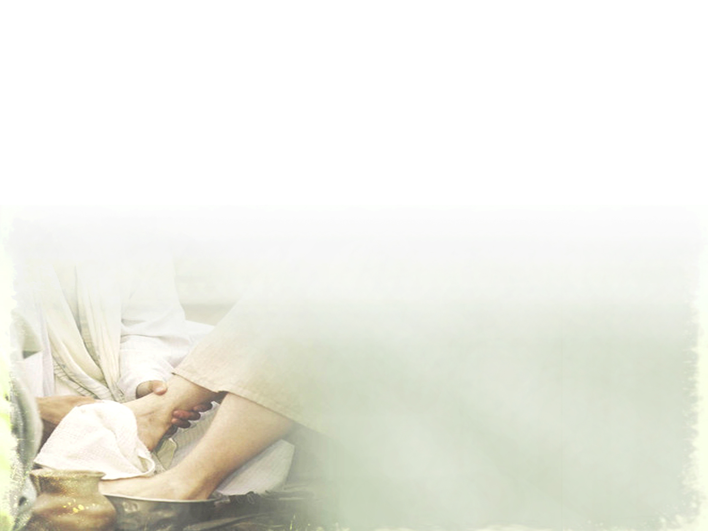
1-12

Slide 28
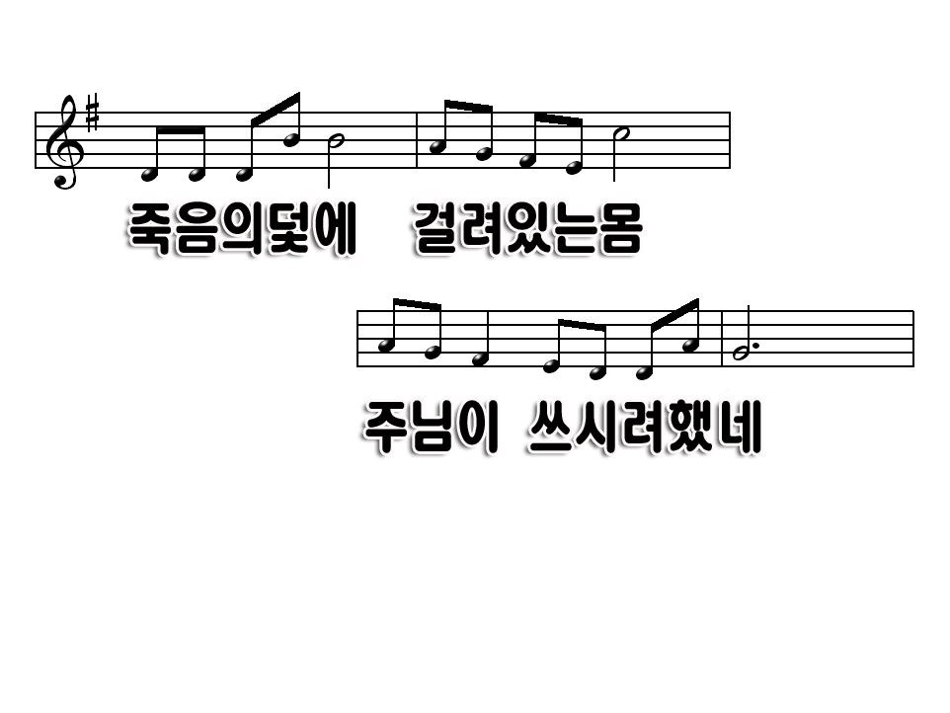
2-12

Slide 29
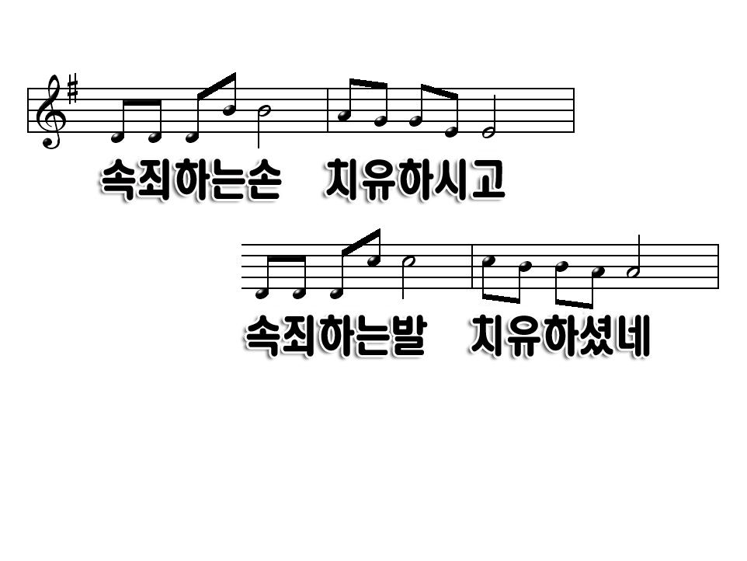
3-12

Slide 30
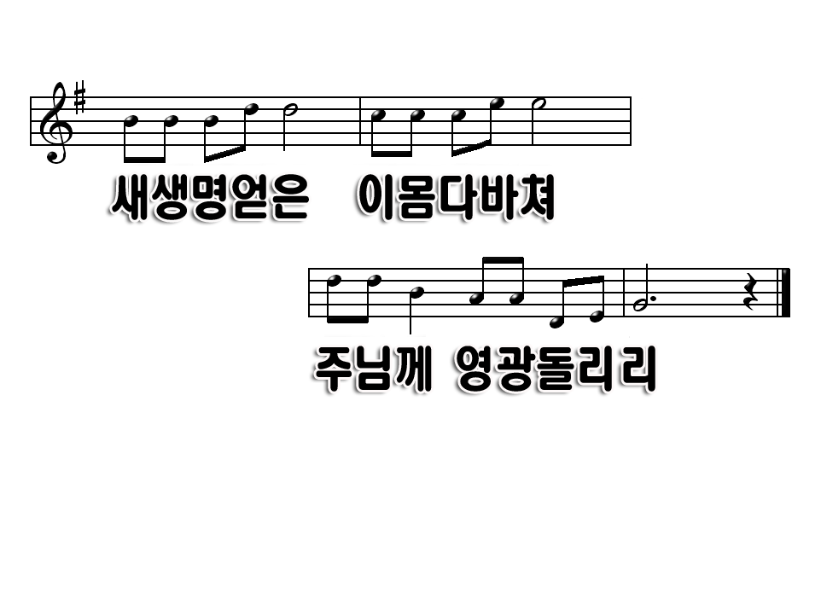
4-12

Slide 31
5-12

Slide 32
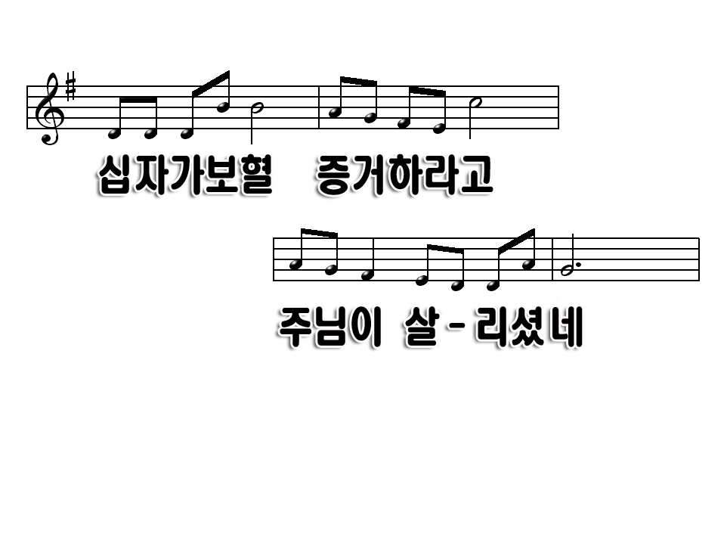
6-12

Slide 33
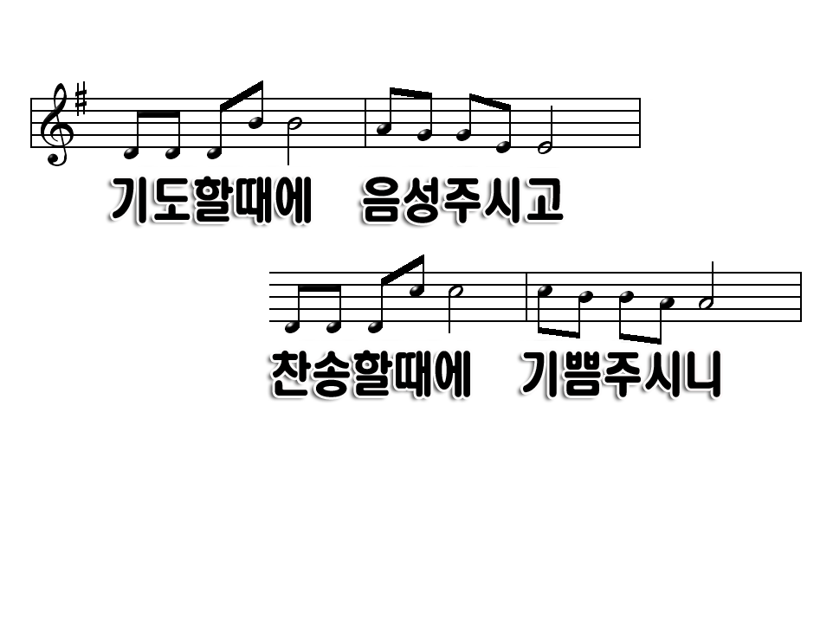
7-12

Slide 34
8-12

Slide 35
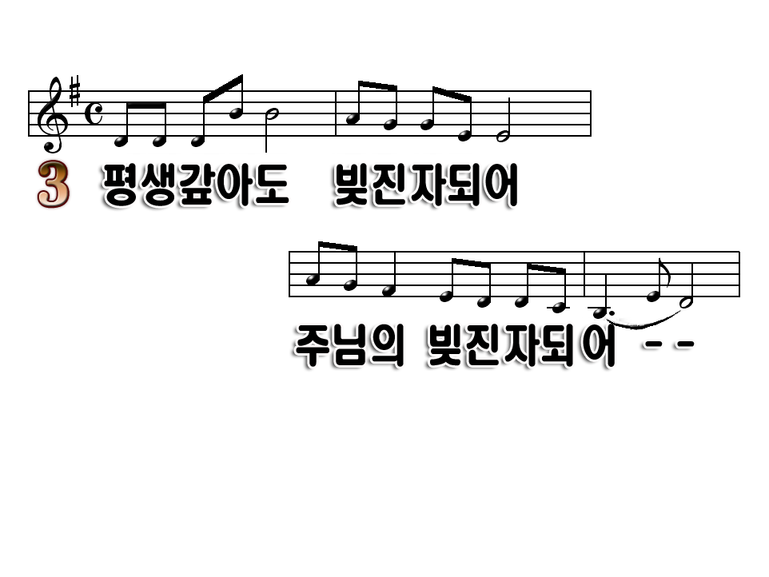
9-12

Slide 36
10-12

Slide 37
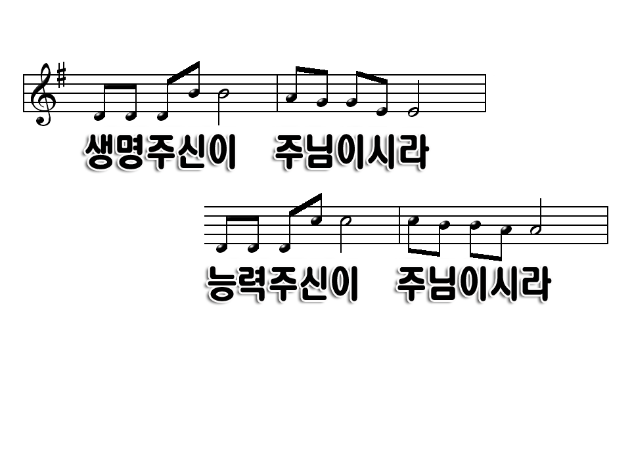
11-12

Slide 38
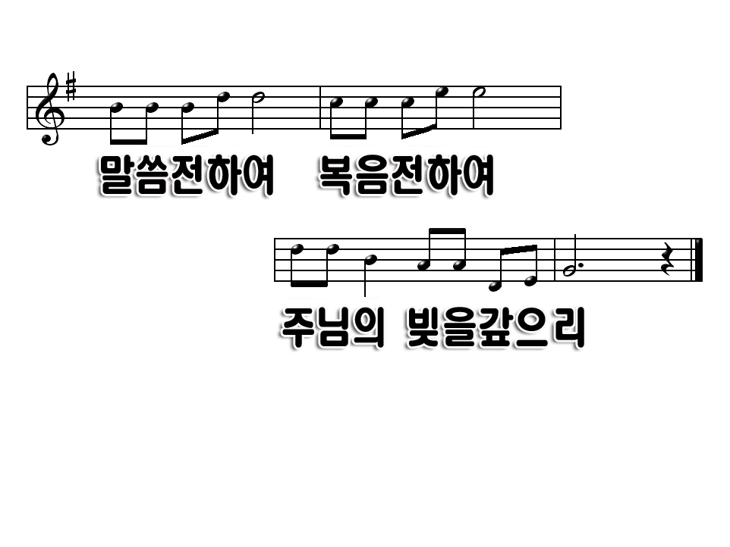
12-12

Slide 39
1-12

Slide 40
2-12

Slide 41
3-12

Slide 42
4-12

Slide 43
5-12

Slide 44
6-12

Slide 45
7-12

Slide 46
8-12

Slide 47
9-12

Slide 48
10-12

Slide 49
11-12

Slide 50
12-12

Slide 51
1-8

Slide 52
2-8

Slide 53
3-8

Slide 54
4-8

Slide 55
5-8

Slide 56
6-8

Slide 57
7-8

Slide 58
8-8

Slide 59
1-8

Slide 60
2-8

Slide 61
3-8

Slide 62
4-8

Slide 63
5-8

Slide 64
6-8

Slide 65
7-8

Slide 66
8-8

Slide 67
나 같은 죄인 살리신 (Amazing Grace)
나같은 죄인 살리신 주 은혜 놀 라 와 -
잃 었던생명 찾았 고광 명을얻었 네-
1-4

Slide 68
큰죄악 에서 건지신 주은혜 놀라 와 -
나 처음 믿은 그시간귀 하고-귀하 다-
2-4

Slide 69
이제껏 내가 산것도 주님의은 혜 라 -
또 나를 장차 본향에인 도해주시 리 -
3-4

Slide 70
거시서 우리 영원히 주 님의은 혜로 -
해 처럼밝게 살면서주 찬양하리 라 -
4-4

Slide 71
보혈을 지나
보 혈을지나 - 하나님품으로 보
혈을지 -나 - 아버지품으로 - 보
1-8

Slide 72
혈을지나 - 하나님품으로 한걸음
-씩 - 나 가네 - 보
2-8

Slide 73
보 혈을지나 - 하나님품으로 보
혈을지 -나 - 아버지품으로 - 보
3-8

Slide 74
혈을지나 - 하나님품으로 한걸음
-씩 - 나 가네 - 존귀
4-8

Slide 75
존귀
한 주보혈이- 내영을 새롭게하
5-8

Slide 76
시 -네 존귀한 주보혈이- 내영
을 새롭게- 하네 - 존귀
6-8

Slide 77
존귀
한 주보혈이- 내영을 새롭게하
7-8

Slide 78
시 -네 존귀한 주보혈이- 내영
을 새롭게- 하네 -
8-8

Slide 79
1-3

Slide 80
2-3

Slide 81
3-3

Slide 82
주님은 신실하고
주님-은 - 신실하 -고 - 항상 거기-
계 -시-네 - 주사랑을 뭐- 라 할까 -
1-2

Slide 83
주사랑이내생명보다귀하고주사랑이파도보다더강해요
세월이가고꽃이시들어도주사랑영원해주님사랑신실해요
-사랑- 신실해-요 - -
2-2

